Slide 1
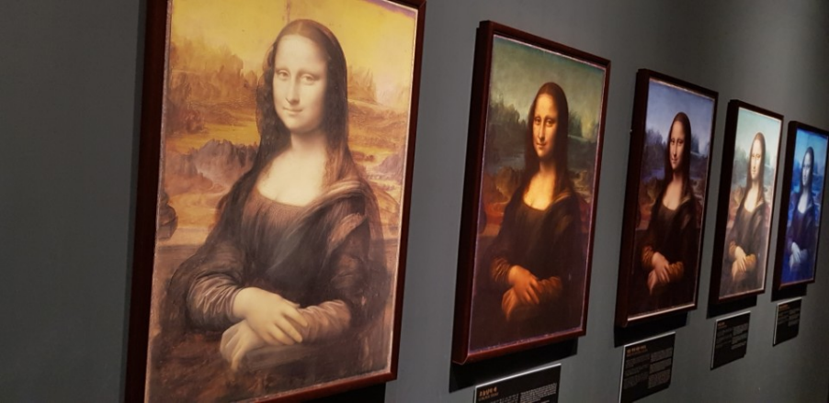
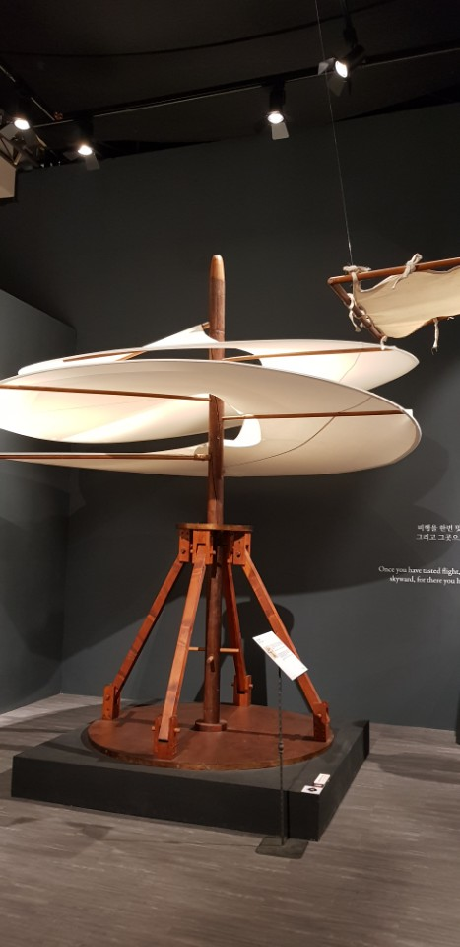
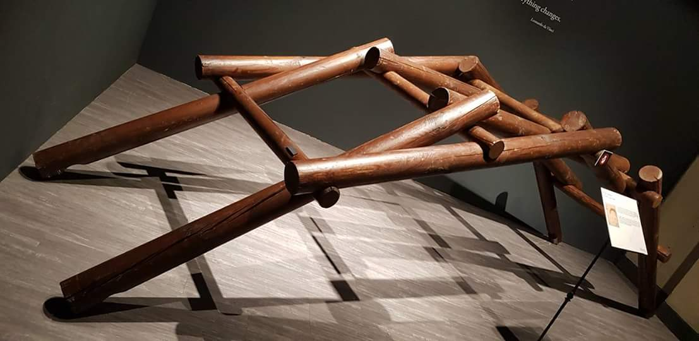
다빈치같이 생각하라,
다빈치 비밀노트

Slide 2
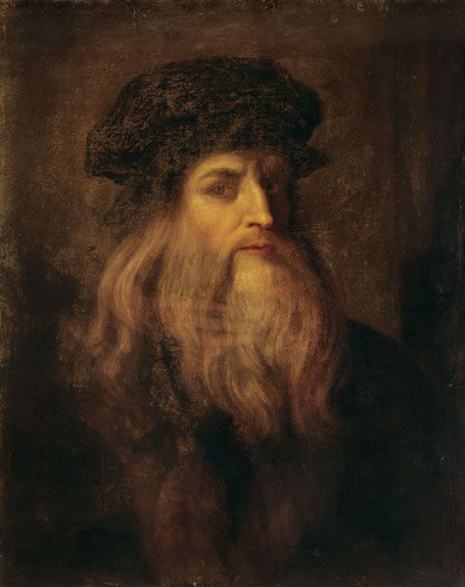
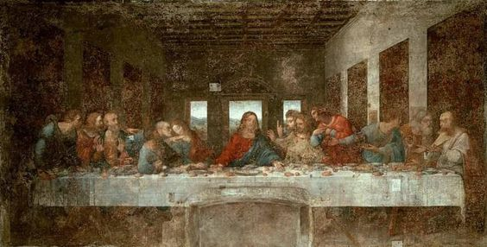
레오나르도 다빈치
[Leonardo da Vinci. 1452~1519]
르네상스 시대의 이탈리아를
대표하는 천재적 미술가·과학자·
기술자·사상가. 15세기 르네상스
미술은 그에 의해 완벽한 완성에
이르렀다고 평가 받습니다.
또한 그는 조각·건축·토목·수학·과학·
음악에 이르기까지 다양한 방면에
재능을 보였습니다.

Slide 3
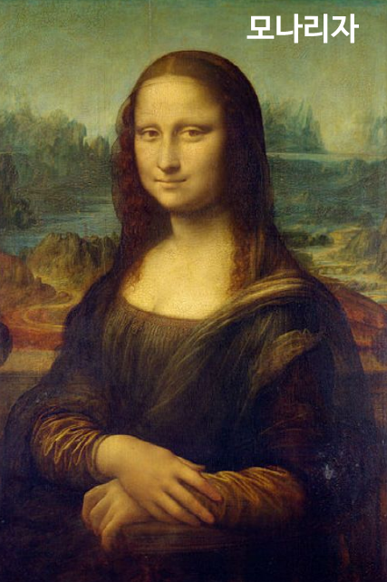
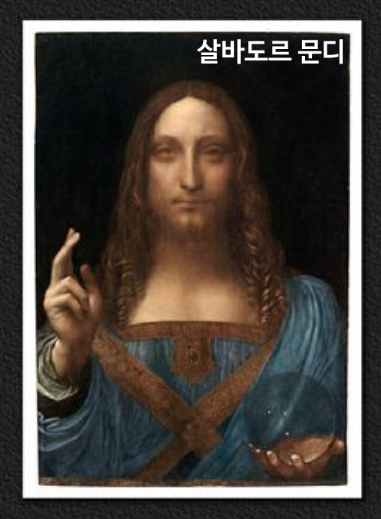

Slide 4
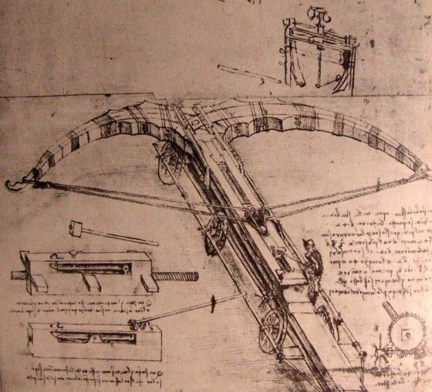
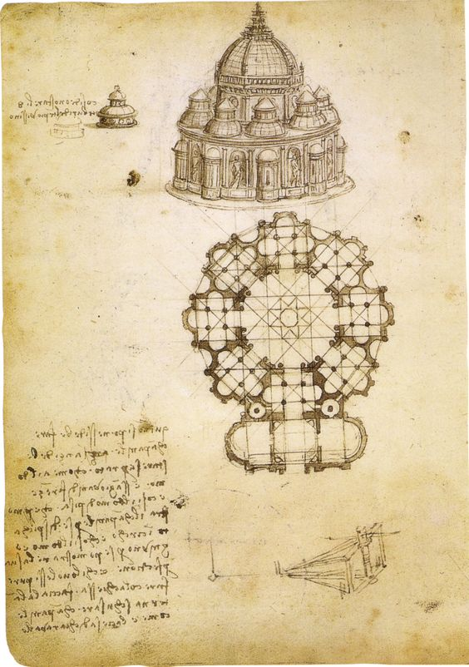
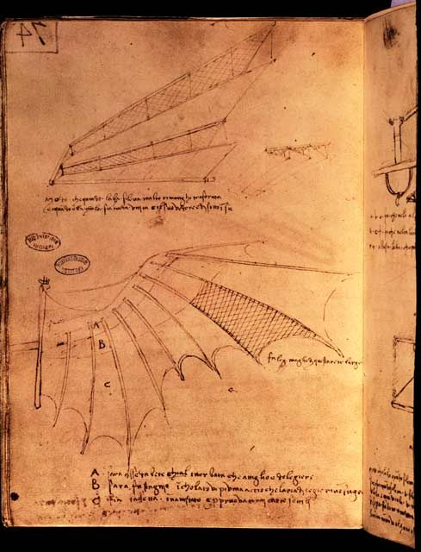
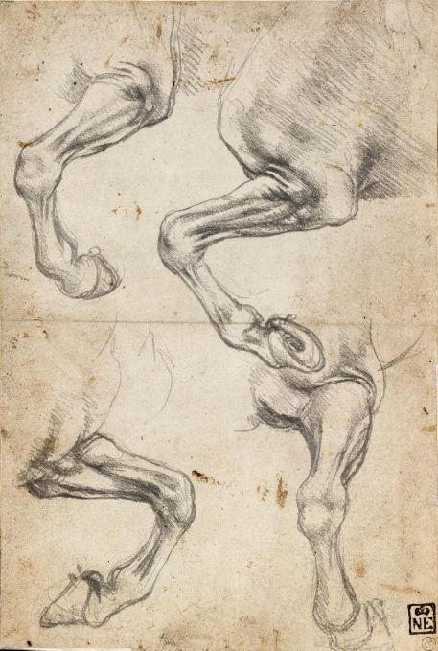
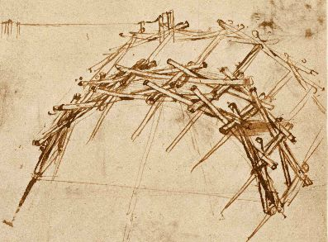
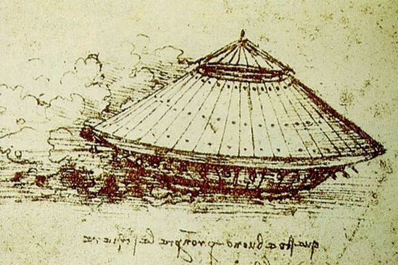
다음 소개 되는 그림을 보고 이야기해보세요.
군사용품, 미술작품, 건축의 스케치들이 그려져 있는 다빈치 코덱스.

Slide 5
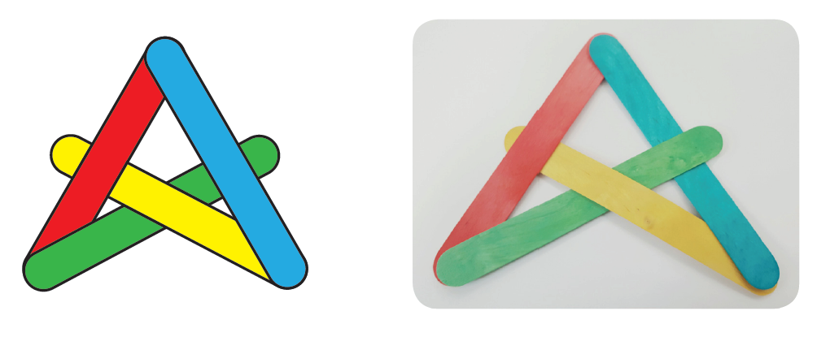
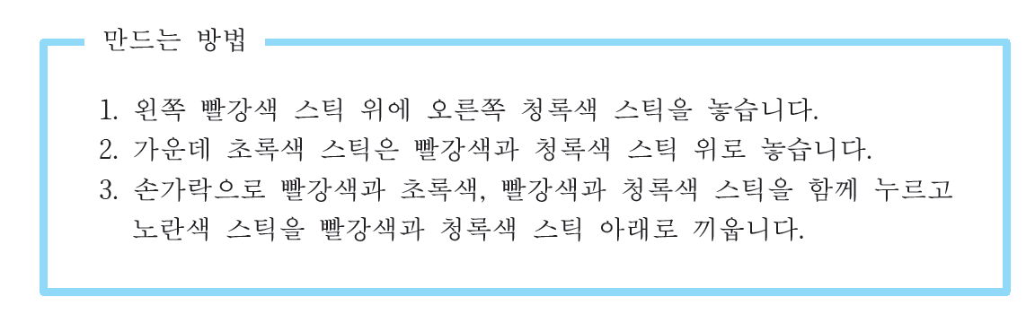
1. 팝스틱 지지대 표창 만들기

Slide 6
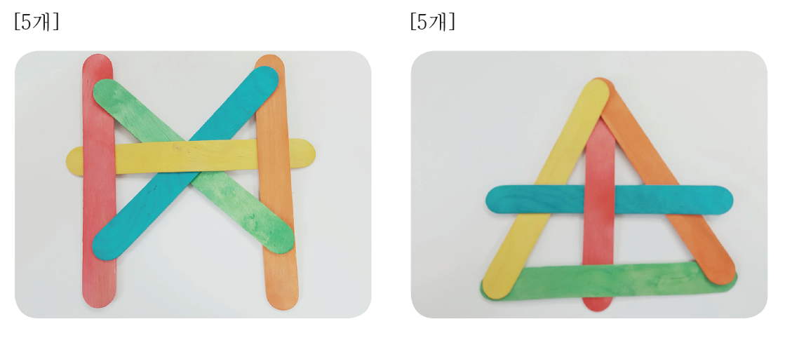
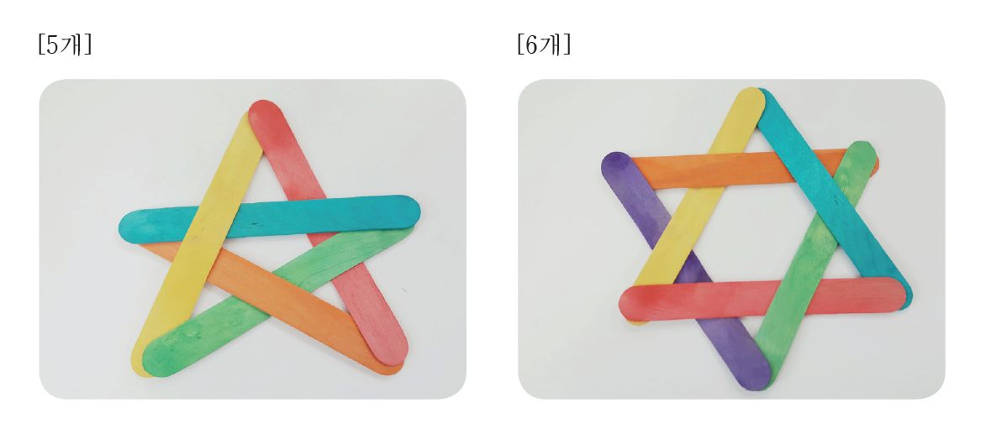

Slide 7
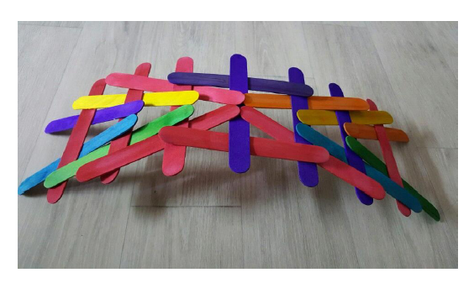
2. 팝스틱 아치형 다리 만들기

Slide 8
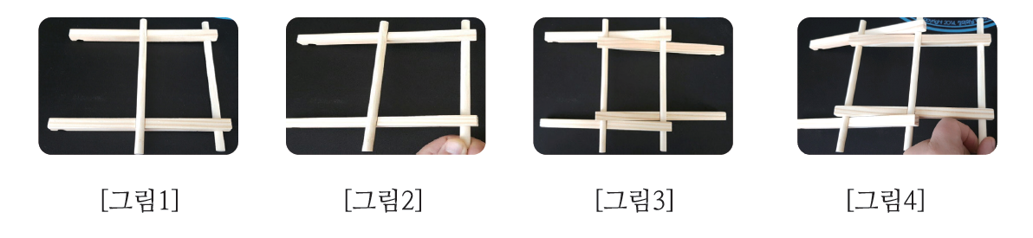
3. 다빈치 다리 만들기
① 가운데 파인 홈이 위로 보이도록 사각기둥 2개를 놓고 원형 막대로 그 사이를 연결합니다. [그림1]
② 아랫쪽에 연결된 원형 막대를 살짝 들고 [그림2] 사각기둥 2개를 연결합니다. [그림3]
③ 사각 기둥 아랫쪽 파인 홈에 원형 먹대를 넣습니다. [그림4]
④ 위와 같은 방법을 반복하면서 다빈치 다리를 완성합니다.

Slide 9
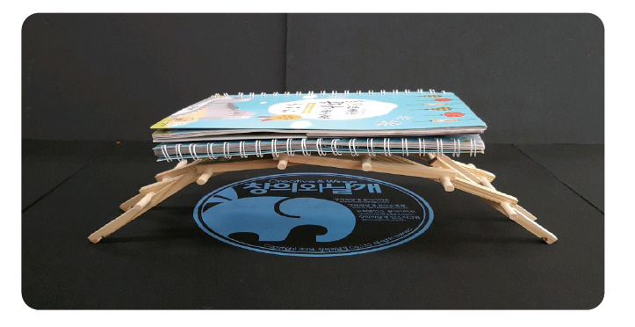
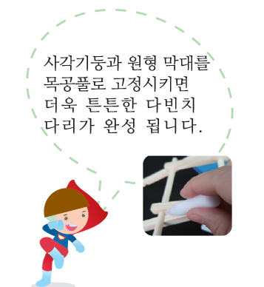
4. 다빈치 다리 위에 얼마까지 올릴 수 있을까요?
주변의 사물을 올려봅니다.
팝스틱으로 만든 다빈치 다리에도 물건을 올려보고
비교합니다.
- 더 많은 조각을 연결하면 어떻게 될까요?

Slide 10
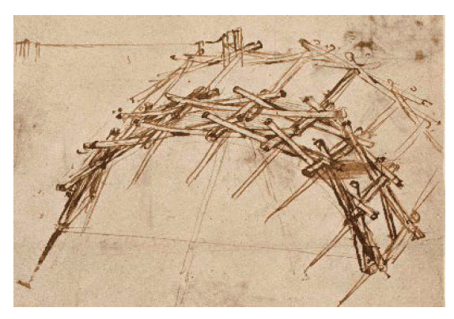
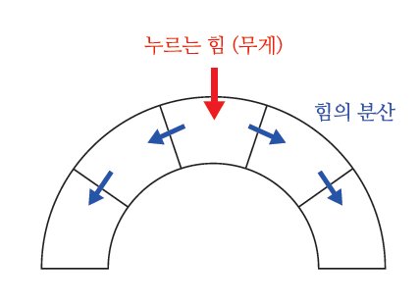
5. 왜 아치형 다리일까요?
서로 얽혀 있는 나무막대들로 보이는
이 그림은 다빈치다리 입니다.
전쟁터에서 통나무를 이용하여
빠르게 다리를 만들어 강을 건널 수
있도록 하였고, 서로 교차되어 상호
지지대가 만들어져 끈으로 고정하지
않아도 견고합니다.
아치형 모양은 위에서 누르는 힘을
옆으로 전달하여 아래쪽으로 향하는 힘을 줄여줍니다.

